Slide 1

Block Certify ~学歴証明をデジタル化~
ホワイトハッカー専攻 3年
前田力哉

Slide 2


目次
Block Certifyとは
従来の学歴証明と比較
構築環境・使用言語
認証局について（OpenSSL）
今後予想される展開

Slide 3





Block Certifyとは
学歴証明（履歴書）をデジタル化して従来のものより更に
簡単にセキュアに保存するサービスです。
就活生
教育機関（大学・専門学校等）
運営管理者
デジタル化

Slide 4
従来の学歴証明と比較
学歴情報の改ざんや不正な変更を防ぎ、学生や教育機関の信頼を高め、正確かつ検証可能な学歴情報の提供を目指します。

Slide 5









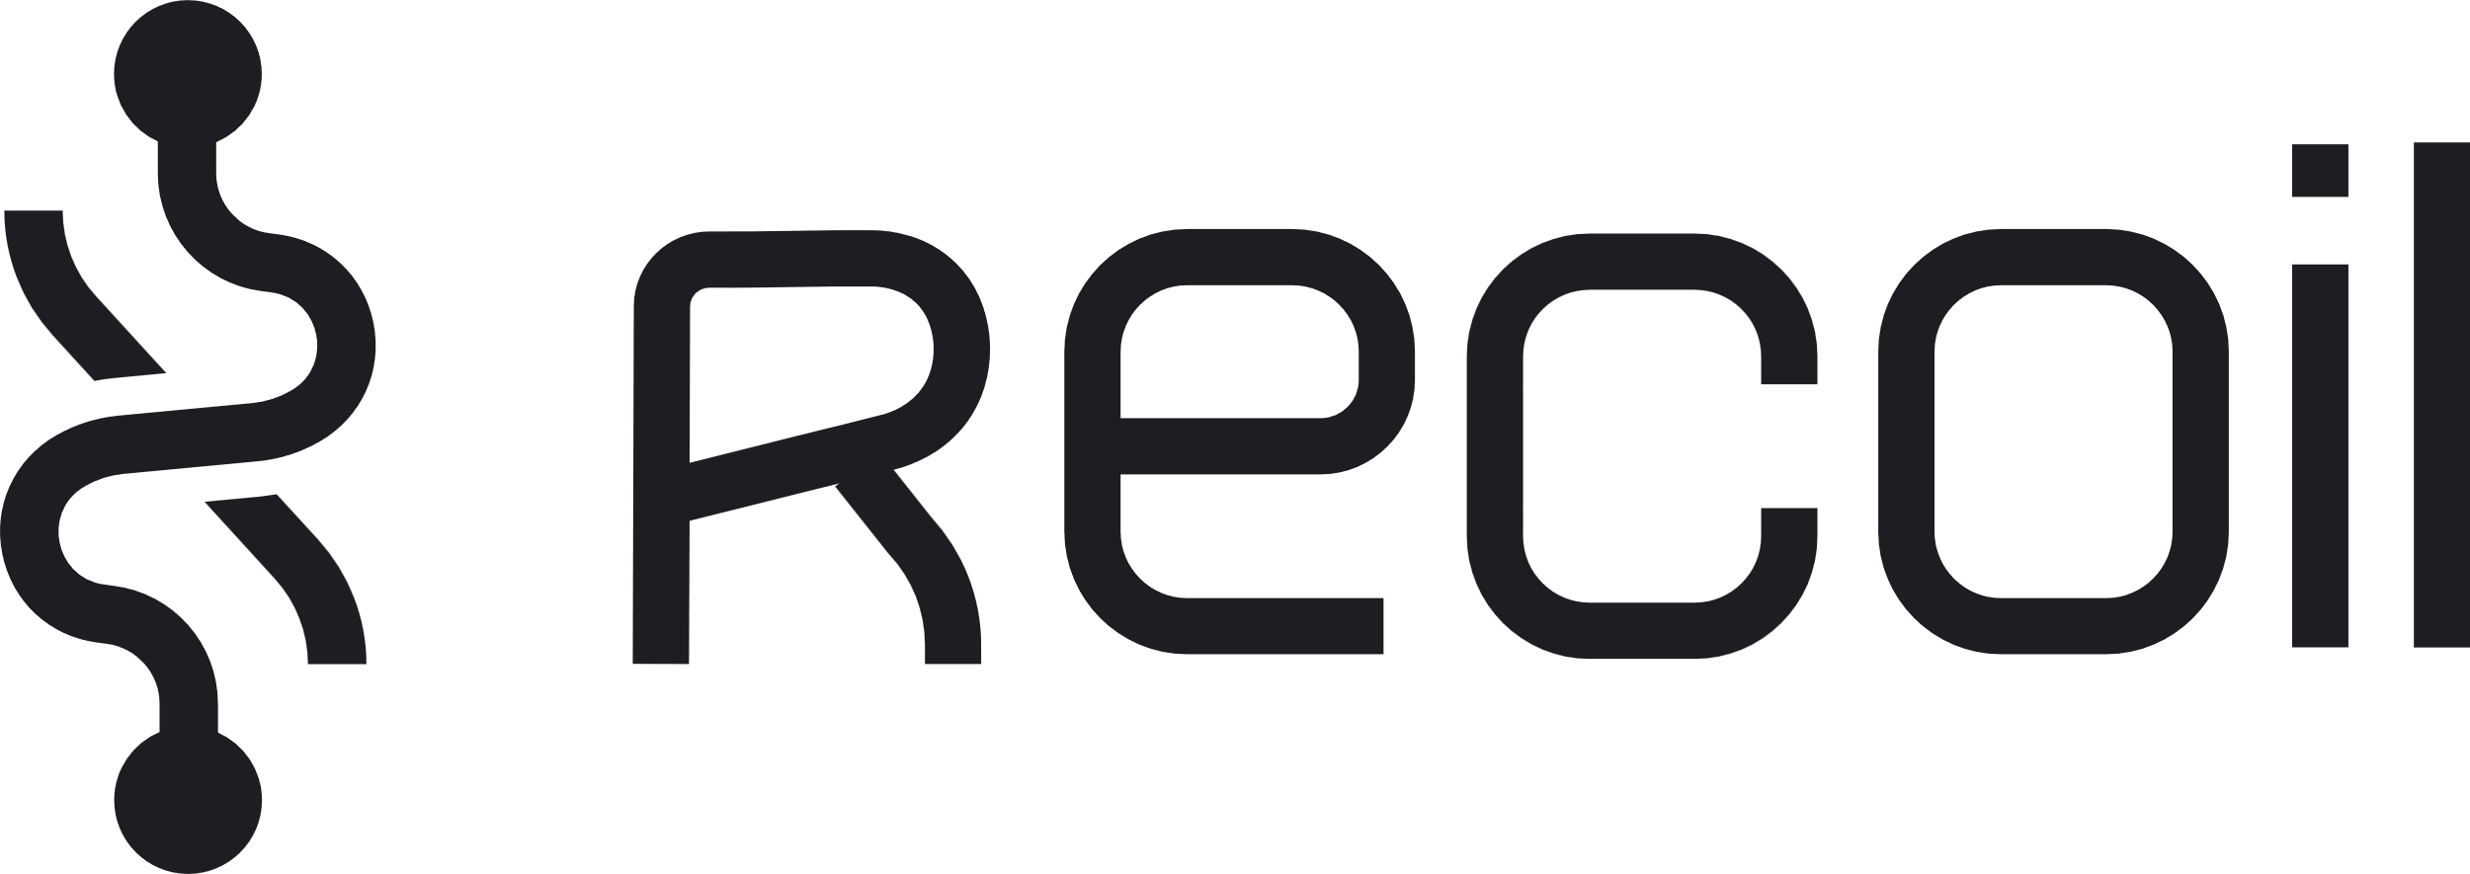



構築環境と使用言語
※イメージ
青矢印‥送信
赤矢印‥受信
Application
Typescript Backend
Tailwind Css
Vercel Server
Next.js Frontend
Supabase Database
Devices
Secure Retention Data
Solidity Blockchain
Recoil Atom & Selector
Education Center
SSL Checked
Make SSL Certificate
Operations Manager
この写真 の作成者 不明な作成者 は CC BY-SA のライセンスを許諾されています

Slide 6
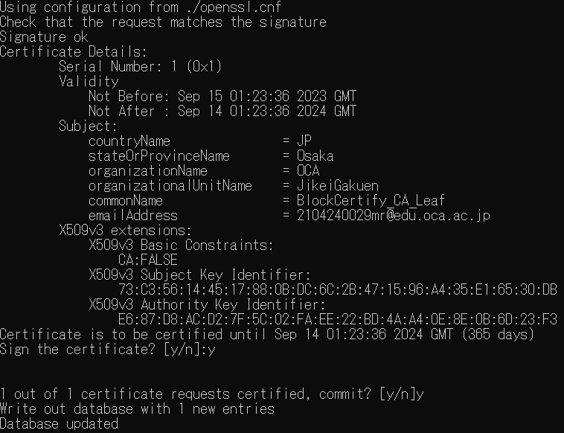
認証局について
OpenSSLにて独自認証局の作成（試作段階）
末端のサーバー証明書(公開鍵証明書)を、中間認証局の秘密鍵を用いて署名する。
中間認証局の公開鍵証明書を、最上位の認証局(ルートCA)の秘密鍵を用いて署名する。
ルートCAの公開鍵証明書は、自身の秘密鍵を用いて自己署名を行う。

Slide 7
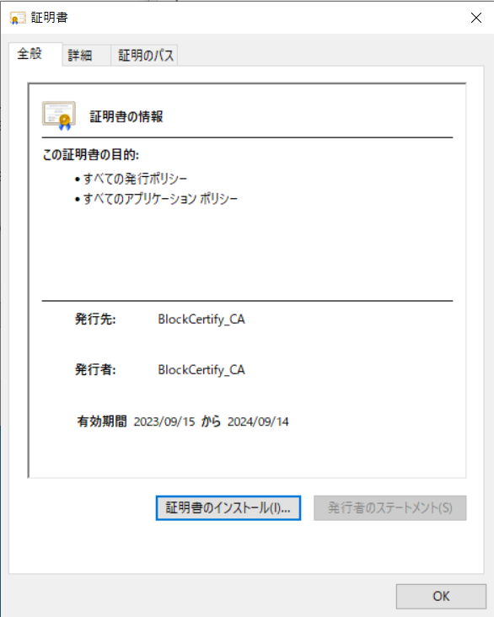
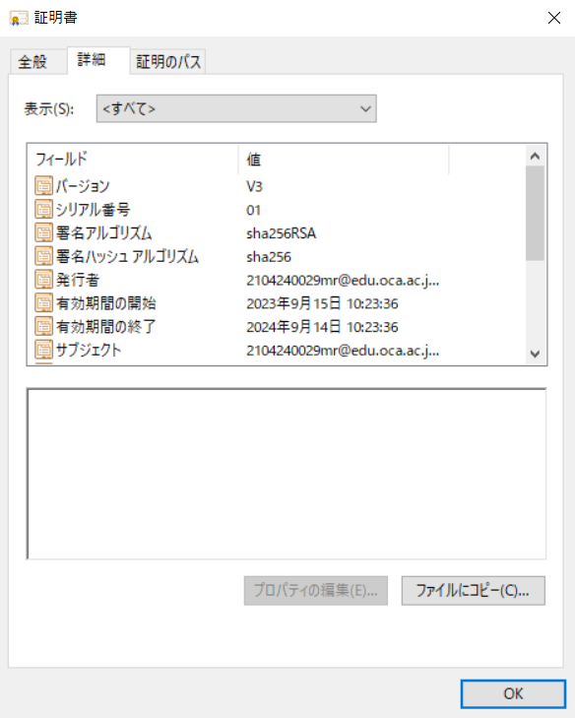
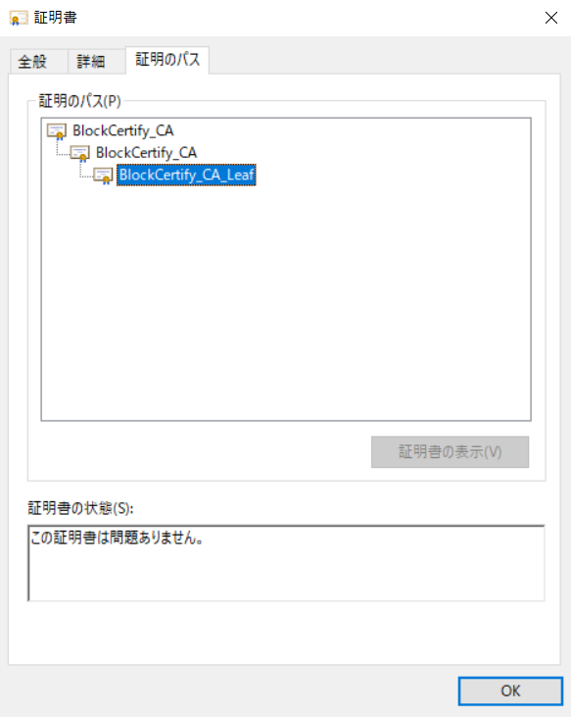
サーバー証明書（リーフ証明書）
証明書が正確に発行できている
証明データが確認できる
証明書チェーンが作成されている

Slide 8

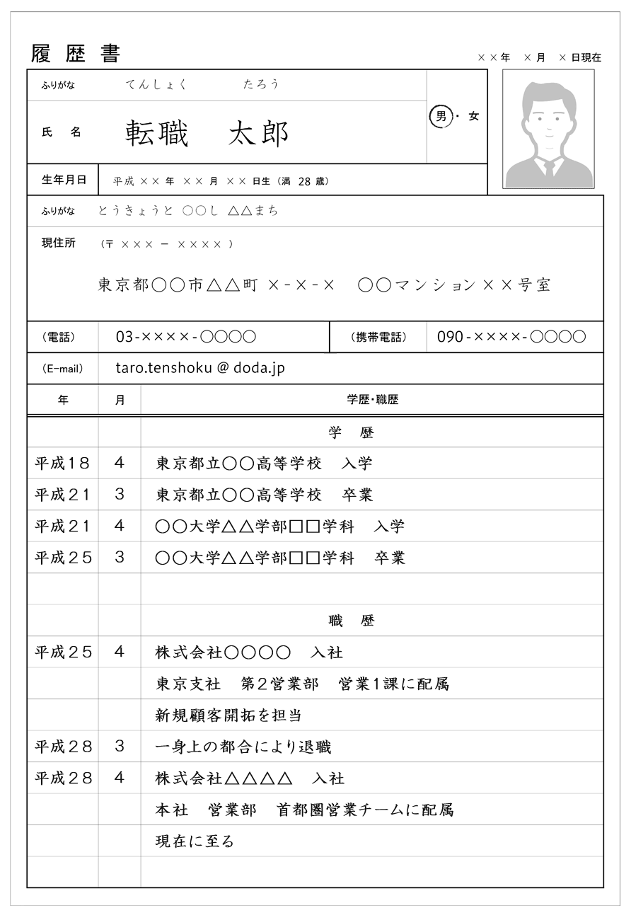


今後予想される展開
デジタル化がより普及され、いずれデジタル学歴証明も実現化される。
自分が考えたものより高度で公的なシステムが開発される。（マイナンバーカード等）
一つのサービスとして有料プランも出てくる。（学生は免除）

